Slide 1
История праздника Нового года

Slide 2
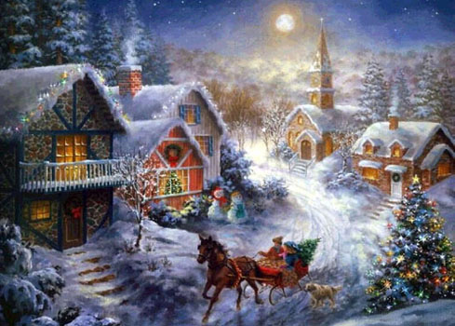

Slide 3
Трудно найти человека, который бы не любил Новый Год. С раннего детства Новый Год является самым любимым, домашним и теплым праздником для каждого из нас. А между тем, все имеет свое начало.

Slide 4
Откуда пришел обычай встречать Новый Год?
История этого замечательного
праздника насчитывает, по меньшей мере, 25 веков. Обычай этот впервые родился в Месопотамии (Двуречье). Здесь, а также в нижней долине Нила в конце IV тысячелетия до нашей эры впервые родилась цивилизация. Именно здесь, по мнению ученых, впервые (в третьем тысячелетии) стали праздновать Новый год.

Slide 5
В России Новый год официально утвердил в 14 веке Иоанн Васильевич Третий, его датой стало 1 сентября.
В 1699 г. Петр I своим указом назначил новую дату празднования Нового года – 1 января

Slide 6
Вот так и пришел к нам Новый год, с елочными украшениями, огнями, кострами (которые Петр приказал устраивать по ночам с 1 по 7 января с помощью зажигания смоляных бочек), поскрипыванием снега на морозе, зимними детскими забавами - санками, лыжами, коньками, снежными бабами, Дедом Морозом, подарками...

Slide 7
ИСТОРИЯ НОВОГОДНЕЙ ЁЛКИ
Ёлка — неотъемлемый атрибут зимних праздников — также прибыла в Россию вместе с петровскими реформами.
Однако прибывшая «чужестранка» хоть и не сразу, но пустила корни в русской земле прочно — так, словно бы всегда тут росла: из веток, которыми украшались дома, выросло роскошное дерево в праздничном уборе.

Slide 8
К середине XIX века зимняя красавица стала привычной для горожан, хотя в деревнях такого «древнего народного обычая» ещё не знали. Но ёлка эта ещё не была новогодней — она называлась рождественской и украшалась игрушками, лакомствами, предназначенными в подарок гостям, и свечами, а макушку её увенчивала восьмиконечная рождественская звезда — серебряная или золотая. В русском Православии появилась традиция украшать хвойными ветками храмы в дни Святок (от Рождества Христова до Крещения), сама ёлка стала прообразом райского древа с плодами познания и Крестного Древа, а вечнозелёная хвоя — символом бессмертия.

Slide 9
Дед Мороз
Прототипом современного
Деда Мороза был вполне
реальный человек. В 4
веке в турецком городе
Мира жил архиепископ
Николай. Это был очень
добрый человек, и за добрые дела Николая после его смерти объявили святым. Но в 11 веке церковь, где он был захоронен, ограбили пираты. Они похитили останки святого и увезли к себе на родину. Прихожане церкви Святого Николая были возмущены. История наделала так много шума, что Николай стал объектом почитания и поклонения христиан из разных стран мира.

Slide 10
Предком нашего родного Деда Мороза, является восточнославянский дух холода Трескун, Мороз, Студенец. Чаще Мороз предпочитал позабавиться, похрустывая
снежком, постукивая в стены домов, заставляя дрожать от холода путников (особо любил он морозить тех, кто сидит в санях, закутавшись в шубу, а те, кто бежал пешком или махал топором, так просто Морозу не давались). Таким же предстаёт Мороз в литературе XIX в. — «Мороз Красный Нос» Некрасова и старик Мороз в «Снегурочке» Островского.

Slide 11
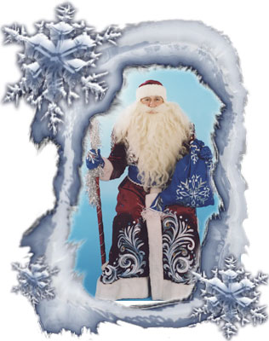
Когда в России стали отмечать Новый год, в домах стал появляться старый дед с бородой и в валенках. Но тогда Дед Мороз не был веселым и добродушным. В одной руке у него был мешок, а в другой палка. Подарки он, конечно, дарил, но только умным и послушным детям, остальным хорошенько доставалось палкой. Но годы шли, и Дед Мороз добрел и старел, перестал раздавать тумаки, а просто запугивал непослушных детей страшными сказками.

Slide 12
Традиционный костюм Деда Мороза тоже появился не сразу. Сначала его изображали в плаще. Дед Мороз умело прочищал дымоходы, через которые забрасывал детям подарки.

Slide 13
А вот в конце 19 века его одели
в красную шубу, отороченную
мехом. Каков же он сейчас?
Немного суров на вид. Носит
длинную шубу и высокую
шапку, с бородой, в руках у него
посох и мешок с подарками. Да и
«дедом» зовут не просто так, а
потому, что у него есть внучка .
Только у нашего Деда Мороза есть внучка Снегурочка и родилась она в России. Снегурочка - это литературный персонаж. Появилась она в 1873 году и сначала называлась не внучкой деда Мороза, а дочкой . Произошло это благодаря пьесе Александра Островского «Снегурочка», которую он создал на основе народной сказки о девушке, вылепленной из снега и растаявшей от теплых солнечных лучей. Позже писатели и поэты превратили ее во внучку.
Образ Снегурочки - символ застывших вод. Это девушка (а не девочка), одетая только в белые одежды. Никакой иной цвет в традиционной символике не допускается. Её головной убор - восьмилучевой венец, шитый серебром и жемчугом.

Slide 15
Великий Устюг
Наверное, в мире уже не осталось страны, которая не претендовала бы на звание родины Деда Мороза. В 1998 российской родиной Деда Мороза был назван Великий Устюг - древнейший город Вологодской области.

Slide 16
К дому Деда Мороза ведет Тропа Сказок
Резиденция
Деда Мороза

Slide 17
Дед Мороз со своей свитой, внучкой Снегурочкой и сказочными героями всегда рад гостям. Встречает он их в Тронном зале, где стоит сказочный трон, на котором можно посидеть и загадать желание.

Slide 18
Новогодние приметы
Издовно в России существует несколько новогодних примет:
Девушки, убираясь 31 декабря, мели тщательно под столом, если попадалось хлебное зерно – к замужеству; а чтобы весь год были обновы, 1 января надевали все самое лучшее и в продолжение дня несколько раз переодевались. Второго января крестьяне совершали обряд – оберег дома.
если случилось что-нибудь с человеком на Новый год, то же будет с ним все двенадцать месяцев;
не делай тяжелую и грязную работу – иначе весь год будет в тяжком труде без отдыха;
не отдавай долгов – весь год расплачиваться.

Slide 19
Будьте счастливы!

